Slide 1

Projektowanie kryteriów oceny
(w kontekście celów i wskaźników)
dr Leszek Leśniak, CDR Oddział Kraków, tel. 12 424 05 03, e-mail: l.lesniak@cdr.gov.pl
Szkolenie dla przedstawicieli LGD i LGR
Metodyka budowy oddolnych zintegrowanych strategii rozwoju obszaru z wykorzystaniem wsparcia z wielu funduszy
Kraków 24-26 lutego2014 r

Slide 2
Plan
Wprowadzenie – istota kryteriów oceny i ich miejsce
w procesie wyboru projektów
Zasady konstruowania kryteriów oceny
Adekwatność i mierzalność
Ewaluacja kryteriów oceny
Zasady stosowania kryteriów w procesie oceny i wyboru projektów (operacji) do finansowania

Slide 3
Wprowadzenie – istota kryteriów oceny i ich miejsce w procesie wyboru projektów
Kryterium – to czynnik pomiaru lub oceny czegoś;
Kryterium oceny – to pojęcie z zakresu teorii decyzji, oznaczające przyporządkowanie każdej dopuszczalnej decyzji, ilościowej lub jakościowej oceny korzyści, wynikających z podjęcia takiej decyzji;
Kryteria wyznaczają zakres obszaru decyzji i stanowią podstawę dążenia do zobiektywizowania oceny;
Decyzja – postanowienie będące wynikiem dokonania wyboru;
Często kryterium oceny nazywane jest celem decyzji;

Slide 4
Wprowadzenie – istota kryteriów oceny i ich miejsce w procesie wyboru projektów
Metody teorii decyzji wykorzystuje się wszędzie tam, gdzie podjęcie decyzji jest z pewnych powodów trudne.
Przykładowo przyczynami mogą być:
  duża liczba możliwych wariantów – np. wybór najlepszego projektu spośród wielu wniosków,
  skomplikowana sytuacja decyzyjna – np. pogodzenie rozbieżnych interesów różnych interesariuszy.
  skomplikowany proces decyzyjny – np. podejmowanie grupowych decyzji przez zespół o zróżnicowanym poziomie kompetencji,
  waga problemu decyzyjnego – np. wybór projektu, którego realizacja rozstrzygaj o osiągnięciu celu strategii.

Slide 5
Wprowadzenie – istota kryteriów oceny i ich miejsce w procesie wyboru projektów
Z punktu widzenia założeń teoretycznych (uniwersalnych) zawsze, gdy mamy do czynienia z niedoborem środków finansowych na realizację zadań zaspokajających potrzeby podmiotów objętych oddziaływaniem planu strategicznego, należy dokonywać wyboru tych, które będą realizowane.
Każdy wybór, to podział na te, które zostaną zrealizowane
i te, których realizacja zostaje odłożona w czasie lub nie będą realizowane.
Kryteria są niezbędne zawsze tam i wówczas, gdy wybór jest podporządkowany nadrzędnym celom, a nie zaspokajaniu doraźnym potrzeb grup interesu.

Slide 6
Wprowadzenie – istota kryteriów oceny i ich miejsce w procesie wyboru projektów
W literaturze przedmiotu, a także w znanych mi dokumentach, nie znajduję bezpośrednio (wprost) sformułowanych zasad konstruowania kryteriów oceny;
Te, które przedstawiam – na następnych slajdach – są mojego autorstwa i zawierają mocny pierwiastek subiektywizmu, można uznać je jako wprowadzenie do debaty prowadzącej do wypracowania zobiektywizowanych, podstawowych kilku zasad, których stosowanie ułatwi konstruowanie kryteriów oceny;
Można je również zakwestionować i zaproponować inne!

Slide 7
Zasady konstruowania kryteriów oceny
Zasada zrozumienia istoty
metody LEADER;
Zasada zrozumienia wizji
i celów jako konkretyzacji
zmiany na obszarze;
zanim przystąpimy do opracowania kryteriów oceny przypomnijmy sobie podstawowe zasady i składniki podejścia LEADER, a także dokładnie zapoznajmy się z wizją i celami zapisanymi w strategii
Zasada wynikowości, istota kryterium wynika
z potrzeby wyboru wniosku spełniającego determinant celu
i wskaźnika
treść kryterium powinna uwzględniać czynnik
mający decydujący
wpływ na osiągnięcie
celów i ich wskaźników

Slide 8
Zasady konstruowania kryteriów oceny
Zasada uwzględnienia
lokalnego potencjału;
Zasada uwzględnienia
obszarów problemowych;
kryteria powinny odnosić się do wyników analizy potencjału, zwłaszcza do silnych stron obszaru oraz uwzględnić przyczyny problemów – czyli preferować te elementy projektu, których realizacja usunie te przyczyny
Zasada odniesienia
do ujawnionych (znanych) aspiracji
elity obszaru;
kryteria powinny w swej treści uwzględniać poziom aspiracji elity obszaru, która miała decydujący wpływ na wynik diagnozy
i konstrukcję celów, czyli „dążyć” do
wyboru projektów o poziomie ambicji odpowiadającemu poziomowi aspiracji elity

Slide 9
Cechy kryteriów oceny
Podstawowe dwie cechy to adekwatność i mierzalność;
Ogólnie – adekwatność oznacza zgodność z czymś, dokładne odpowiadanie czemuś, odpowiedniość;
Natomiast mierzalność – to cecha ilościowa, którą można wyrazić bezpośrednio za pomocą jednostek miary – liczby;
Inaczej mierzalność to aspekt klasyfikacji cech kryterium prowadzących do wyróżnienia właściwości, które można mierzyć i przyporządkowywać im wartości liczbowe, mierniki;
Szersze opisanie tych cech będzie uwzględniać metodyka budowy planu strategicznego;

Slide 10
Adekwatność i mierzalność
Adekwatność będzie oznaczać zgodność merytoryczną
z wnioskami z diagnozy, czyli istota zmiany opisanej
w strukturze celów, a wynikająca z „jądra” problemu, ma największą szansę na „stanie się” (spełnienie) gdy projekt opisany we wniosku o przyznanie pomocy „spełnia oczekiwania” kryterium w najwyższym wymiarze;
Adekwatność – w najwyższym stopniu uogólnienia będzie korelować (odnosić się do…) z aspiracjami elity obszaru, będącej w zasięgu bezpośredniego oddziaływania partnerstwa (LGD) lub współtworzącej to partnerstwo,
w rozumieniu formalnym;

Slide 11
Adekwatność i mierzalność
Mierzalność odnosi się do konkretyzacji wyniku procesu oceny, umożliwia wyrazić tę ocenę w liczbach, ale też odnosi się do wskaźników produktu i rezultatu celów szczegółowych i operacyjnych (nazywanych w LSR przedsięwzięciami);
Mierzalność w odniesieniu do wskaźników oddziaływania wymaga „uruchomienia” wyobraźni aby skonkretyzować, ująć w liczby (mierniki) zmianę jaką spowoduje realizacja projektu opisanego we wniosku o przyznanie pomocy,
a wymiar oceny spełnienia tej obietnicy będzie korelował (zbliżał się do…) z wartością wskaźnika rezultatu;

Slide 12
Cechy kryteriów oceny
Przydatności – kryterium jest przydatne do osiągnięcia celu procesu oceny i wyboru;
Zrozumiałości – definicja kryterium nie wymaga interpretacji, jest jednoznaczna i konkretna;
Przystawalność – zdefiniowany obszar oceny jest zgodny
z celami, przystaje do struktury celów ich ducha;
Skuteczność – pozwala jednoznacznie ocenić zidentyfikowane we w.o.p.p. elementy odpowiadające istocie kryterium;

Slide 13
Cechy kryteriów oceny
Akceptowalność – elita obszaru to kryterium akceptuje, bo jest dostosowane do jej kompetencji (wrodzonych, nabytych, wyuczonych);
Spójność – kryterium nie funkcjonuje samoistnie, stanowi element zbioru, w którym nie może kolidować z innymi kryteriami;
Efektywność – nie wymaga wielu i różnorodnych analiz aby to kryterium zastosować w procesie oceny;
Obiektywizm – nie preferuje wnioskodawcy, koncentruje
się na projekcie, jego wartości dla osiągnięcia celów
i wskaźników strategii.

Slide 14
Ewaluacja kryteriów oceny
Ewaluacja kryteriów może być procesem doraźnym prowadzonym na potrzeby zweryfikowania przydatności kryteriów do oceny i wyboru projektów „skutecznie” realizujących cele i wskaźniki planu strategicznego;
Może też być systemowa, włączona w proces ewaluacji
ex ante planu strategicznego;
Ewaluacja zbada nam jakość kryteriów, która
wyraża się w poziomie skuteczności osiągania celów
i wskaźników projektów wybranych w oparciu
o te kryteria.

Slide 15
Elementy analizy kryteriów oceny
Ocena przydatności – do osiągnięcia celu procesu oceny
i wyboru;
Ocena zrozumiałości – definicja kryterium nie wymaga interpretacji, jest jednoznaczna i konkretna;
Ocena przystawania – zdefiniowany obszar oceny jest zgodny z celami, przystaje do struktury celów ich ducha;
Ocena skuteczności – pozwala jednoznacznie ocenić zidentyfikowane we w.o.p.p. elementy odpowiadające istocie kryterium;

Slide 16
Elementy analizy kryteriów oceny
Ocena akceptowalności – przez elity obszaru ze względu na dostosowanie do ich kompetencji (wrodzonych, nabytych, wyuczonych);
Ocena spójności – z innymi kryteriami w ramach całego zbioru, w którym nie może tworzyć kolizji;
Ocena efektywności – zastosowane w procesie oceny nie wymaga wielu i różnorodnych analiz;
Ocena obiektywizmu – koncentruje się na projekcie, jego wartości dla osiągnięcia celów strategii i wyznaczonych wskaźników, a nie preferuje wnioskodawcy.

Slide 17
Ewaluacja kryteriów oceny
Nazwa kryterium:
……………………………………………………………………………………….……………………………………
L.p. | cecha | opis | stopień spełnienia definicji cechy
 |  |  | spełnia | raczej spełnia | raczej nie spełnia | nie spełnia
1. | cechy szczegółowe
2. | przydatność | pozwala na osiągnięcie celu procesu oceny
3. | zrozumiałość | definicja kryterium nie wymaga interpretacji, jest jednoznaczna i konkretna
4. | przystawalność | zdefiniowany obszar oceny jest zgodny z celami, przystaje do struktury celów ich ducha
5. | skuteczność | pozwala jednoznacznie ocenić zidentyfikowane we w.o.p.p. elementy odpowiadające kryterium
6. | akceptowalność | akceptowanie przez dostosowanie do kompetencji elity obszaru (wrodzone, nabyte, wyuczone)
7. | spójność | nie funkcjonuje samoistnie, stanowi element zbioru, w którym nie koliduje z innymi kryteriami
8. | efektywność | zastosowanie w procesie oceny nie wymaga wielu i różnorodnych analiz
9. | obiektywizm | nie preferuje wnioskodawcy, koncentruje się na projekcie, jego wartości dla osiągnięcia celów i wskaźników strategii.
10. | cechy uogólnione
11. | mierzalność | można wyrazić bezpośrednio za pomocą jednostek miary – liczby
12. | adekwatność | zgodność z wnioskami z diagnozy, koreluje z aspiracjami elity obszaru

Slide 18
Ewaluacja kryteriów oceny
Nawet najlepiej opracowane kryteria aby spełniały swoją rolę wobec konkretnej strategii powinny zostać sprawdzone w praktyce – w drodze symulacji!
Nie wolno zakładać, że nawet najlepsze kryteria sprawdzone w innej strategii w innym partnerstwie, można przenieść do naszego partnerstwa do naszej strategii.
W takiej sytuacji zawsze wystąpi dysharmonia.
Wynika to ze specyfiki podejścia obszarowego i oddolnego do rozwoju lokalnych społeczności, przez te społeczności kreowanego (zarządzanego).

Slide 19
Ewaluacja kryteriów oceny
Składają się na tę specyfikę między innymi takie elementy jak:
  inny obszar i jego potencjał,
  inny rodzaj problemów i wyprowadzonych celów (nawet jeżeli brzmienie jest podobne, a nawet identyczne),
  inny potencjał partnerstwa i jego kultura,
  inny typ elity obszaru i jej interesów,
  czyli symulacja musi mieć miejsce w konkretnym partnerstwie i w odniesieniu do zarządzanej przez
  to partnerstwo strategii.

Slide 20
Zasady stosowania kryteriów w procesie oceny i wyboru projektów (operacji) do finansowania
Kryteria rozpatrujemy jako spójną całość, wiązkę, nie wszystkie kryteria posiadają wszystkie cechy, istotne aby kryteria jako całość charakteryzowały się tymi cechami.
Kryteria mogą mieć charakter ogólny i dedykowany:
  ogólny to znaczy pomagają ocenić każdy rodzaj projektu (operacji),
  dedykowany to znaczy pomagają ocenić wybrany typ (rodzaj) projektu (operacji).
Wpływające bezpośrednio na proces oceny i wyboru projektu (operacji) realizującego strategię.
Wpływające pośrednio na proces oceny i wyboru projektu (operacji) realizującego strategię.

Slide 21
Zasady stosowania kryteriów w procesie oceny i wyboru projektów (operacji) do finansowania
Kryteria są nadrzędne w procesie oceny i wyboru wobec chęci wskazania konkretnego wnioskodawcy, czy projektu.
Kryteria decydują – nieodwołalnie – o tym, czy spełnienie obietnicy opisanej we w.o.p.p. jest realne oraz wypełni dyrektywę zmiany opisaną w strukturze celów.
Kryteria stosujemy w procesie oceny bezwarunkowo, nie traktujemy ich jako narzędzie pomocnicze uzasadniające już wcześniej dokonany wybór.
Kryteria pomagają nam zachować wysoki standard procesu oceny – stoją na straży naszego obiektywizmu!

Slide 22
Zasady stosowania kryteriów w procesie oceny i wyboru projektów (operacji) do finansowania
Interwencja publiczna jako ciąg logiczny
Można uznać, że w tym miejscu będą potrzebne kryteria oceny

Slide 23
Konstatacje
Jak wyłączyć „myślenie mentalne” wynikające z nawyków (przyzwyczajeń), a włączyć „myślenie proceduralne” oparte na regułach, zasadach i ustalonych procesach intelektualnych ujętych w ramy (ograniczające wyobraźnię – swobodę)?
Myślenie mentalne ma swoją samoistną siłę, otóż „wiemy dobrze” kto i co może zrobić „najlepiej”, a myślenie proceduralne jest nam „obce”, nakazuje nam (żąda od nas…) uznać, że wcale nie jest to pewne, że „wiemy dobrze” kto
i co może zrobić „najlepiej”, wymaga abyśmy uznali, że to „kto i co może zrobić najlepiej” wymaga zbadania i poddania ocenie!

Slide 24
Konstatacje
Czy to (zmiana myślenia) da się zrobić?
Oczywiście!!!
Musimy uznać, że nawet to co wiemy z całą mocą, że jest pewne, może okazać się wątpliwe i błędne.
Przecież nie chcemy tkwić w błędzie, zatem włączmy myślenie proceduralne!
Czy to się stanie samo, automatycznie, przyjdzie z czasem?
Nie!!!
Musimy się tego nauczyć!

Slide 25

Dziękuję za uwagę!!!
Leszek Leśniak; CDR O/Kraków; tel. 12/424 05 03; e-mail: l.lesniak@cdr.gov.pl

Slide 26
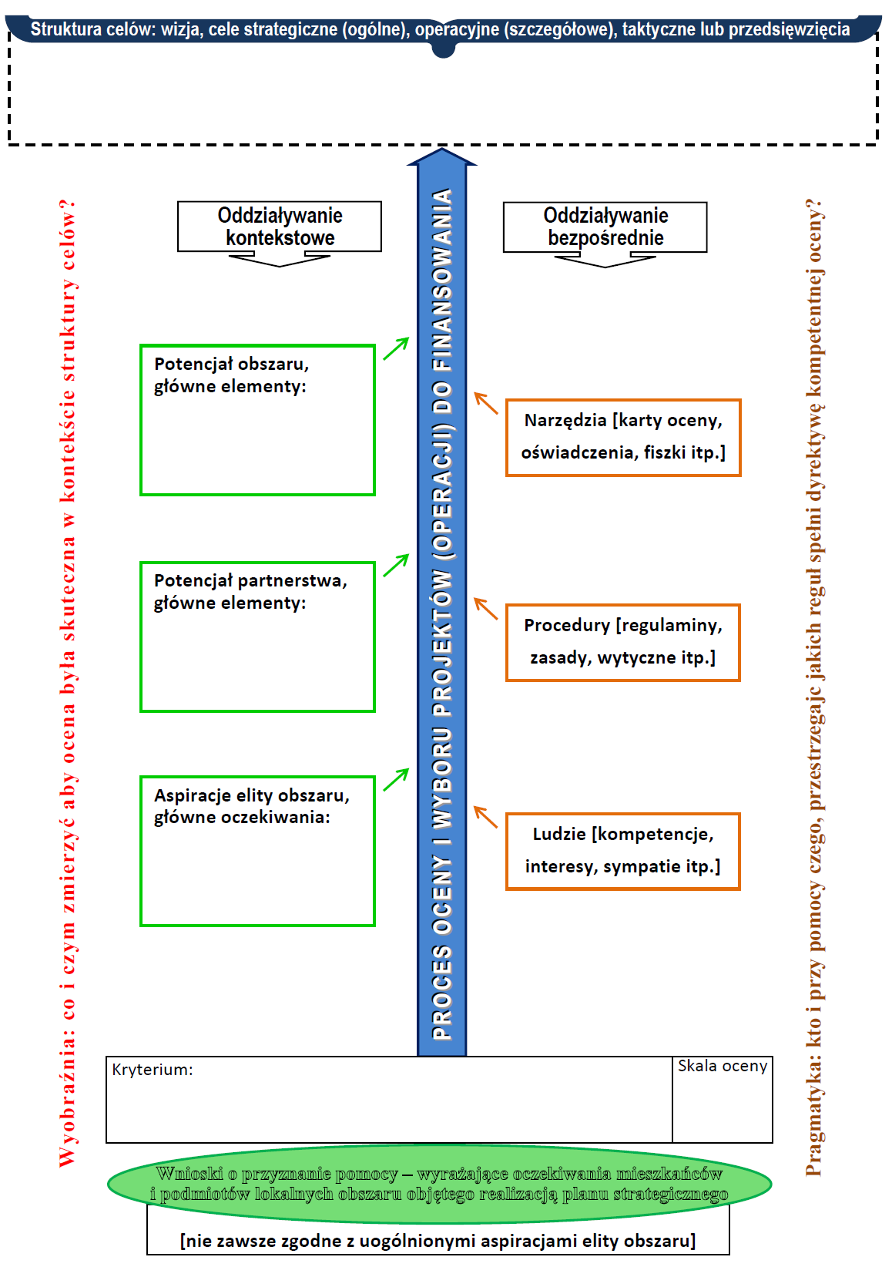

Slide 27
